Slide 1

Estructura económica del mercado
Mercado
Lugar donde compradores y vendedores se encuentran

Slide 2

Estructura económica del mercado
Estructura del mercado
¿Que producir?

Slide 3

Estructura económica del mercado
Estructura del mercado
¿Como producir?

Slide 4
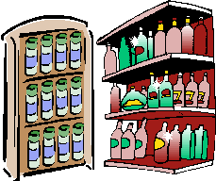
Estructura económica del mercado
Estructura del mercado
¿Cuanto producir?

Slide 5

Estructura económica del mercado
Estructura del mercado
Economía liberal

Slide 6

Estructura económica del mercado
Estructura del mercado
Economía central

Slide 7

Estructura económica del mercado
Demanda de un producto
Demanda
El numero de unidades de un determinado producto o servicio que los consumidores están dispuestos a adquirir durante un determinado tiempo

Slide 8

Estructura económica del mercado
Demanda de un producto
La teoría de la demanda intenta explicar el comportamiento de los consumidores

Slide 9

Estructura económica del mercado
Demanda de un producto
Factor a: Estructura de preferencias o gustos

Slide 10

Estructura económica del mercado
Demanda de un producto
Factor b: Nivel de ingresos o riquezas

Slide 11

Estructura económica del mercado
Demanda de un producto
Factor c: Precio de los artículos relacionados

Slide 12

Estructura económica del mercado
Demanda de un producto
Tomar en cuenta : La relación funcional entre precio y cantidad demandada es inversa

Slide 13

Estructura económica del mercado
Demanda de un producto
Tomar en cuenta : El cambio de los gustos de los consumidores producirá un desplazamiento de la curva de demanda

Slide 14

Estructura económica del mercado
Demanda de un producto
Tomar en cuenta : Existen bienes que se caracterizan por tener una demanda pasajera

Slide 15

Estructura económica del mercado
Demanda de un producto
Tomar en cuenta : Bienes sustitutos

Slide 16
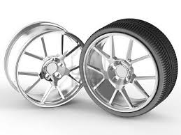
Estructura económica del mercado
Demanda de un producto
Tomar en cuenta : Bienes complementarios

Slide 17



Estructura económica del mercado
Demanda de un producto
Tomar en cuenta : Bienes independientes

Slide 18

Estructura económica del mercado
Determinación de precios en los monopolios
Monopolio
Un productor que es único en su industria

Slide 19

Estructura económica del mercado
Determinación de precios en los monopolios
Se escoge el precio de forma unilateral

Slide 20

Estructura económica del mercado
Determinación de precios en los monopolios
Oligopolio
Un pequeño gupo de grandes vendedores, son los únicos en un mercado

Slide 21

Estructura económica del mercado
Determinación de precios en los monopolios
Los precios son dados en consenso de los participantes del oligopolio

Slide 22
Estructura económica del mercado
Gracias
Ing. Alvaro Rodrigo Lara Valdivia

